Slide 1
2°A
Yenshi

Slide 2
Orden del día:
Propósito
Video de reflexión
Rendición de cuentas
Dinámica y entrega de reconocimientos
Asuntos generales: asistencia, diplomas, compromisos
Despedida y agradecimientos

Slide 3
Dar a conocer a los padres de familia el resultado de los principales logros obtenidos, así como el trabajo realizado, los avances y dificultades presentadas, con el fin de propiciar el desarrollo integral y armónico de los alumnos, y así trabajar de manera conjunta.

Slide 4
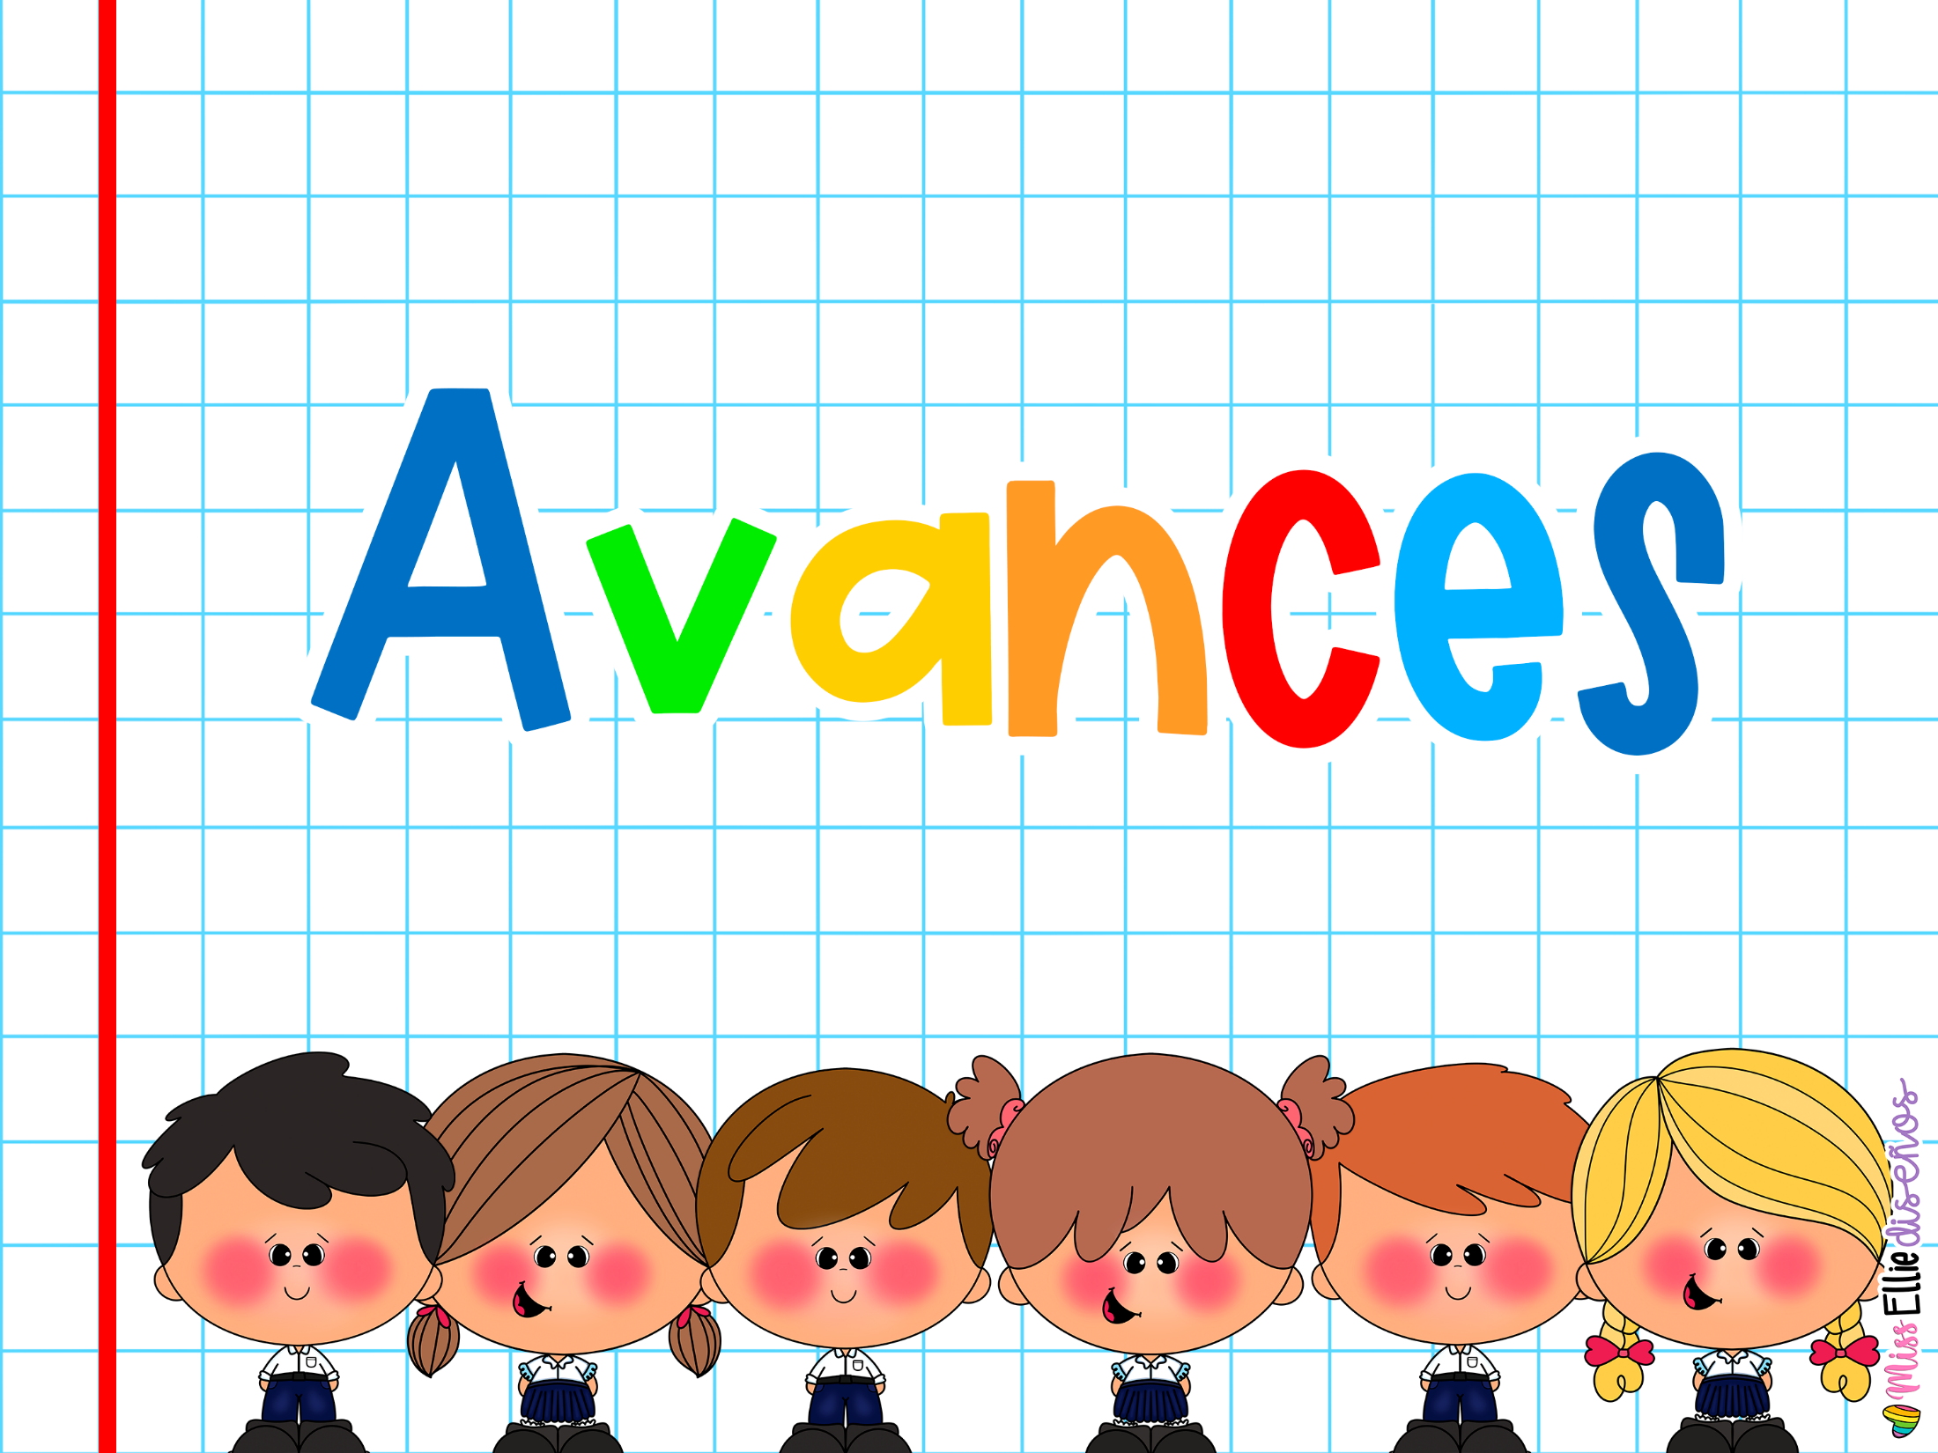

Slide 5
Fortalecimiento de la expresión oral, dan a conocer sus ideas mas claras y con mayor articulación de diversos temas. Identifican y describen personajes de cuentos, muestran un conocimiento más amplio sobre los temas y lo comunican (avance en lenguaje oral)
Reconocen su nombre propio, identifican la letra inicial y lo escriben al observarlo. Juegos del lenguaje.
Conteo de colecciones de acuerdo al rango de conteo del 1-10, 1-5, 1 al 20. Clasifican por color, tamaño y cantidad. Reconocen cual tiene más y cual menos e identificación de algunos números. Identificación de figuras y aproximación al uso de tangram. Establecen relación entre numero y cantidad

Slide 6
Describen características de seres vivos que conocen y observan. Exploran su entorno cercano y comunican sus hallazgos al realizar caminatas como plantas, animales y características de espacios.
Identificación de zonas de riesgo en la escuela, casa y calle. Conocen medidas para cuidar el medio ambiente. Identifican en que consisten actividades productivas de su familia y localidad.
Desarrollo de creatividad. Usan diversos materiales como plastilina, pintura, técnica del arrugado; entre otros en sus creaciones propias. Identifican los colores básicos y mejores trazos al colorear.
-Bailan y se mueven con música variada, siguen la secuencia de pasos y mayor seguridad.
-Identifican instrumentos musicales que han escuchado y mayor ritmo. Seguridad al cantar y expresión corporal

Slide 7
Identifican emociones básicas por colorimetría, nombran situaciones que les causan alegría, tristeza, miedo, seguridad y enojo. Registran como se sienten diariamente y proponen acciones a realizar al sentir emociones como tristeza, miedo y enojo (avance en autorregulación de emociones)
-Conviven, juegan y trabajan con distintos compañeros (interactúan más, conocen sus cualidades y expresan características de algunos compañeros).

Slide 8
Educación física
Reconocen las formas de participación e interacción en juegos y actividades físicas. Reconocen sus posibilidades físicas y de movimiento.
Desarrollo de motricidad fina, manipulación de materiales y objetos con mayor precisión y control.
Reconocimiento de la importancia de realizar actividades físicas en beneficio de su salud.

Slide 10
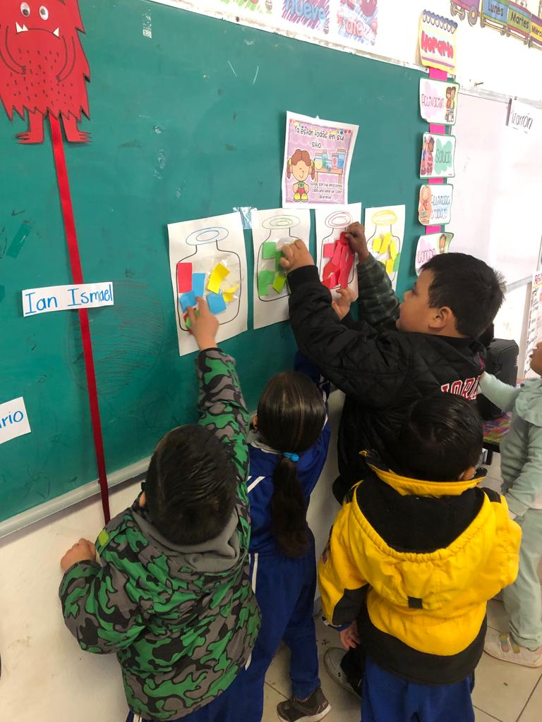
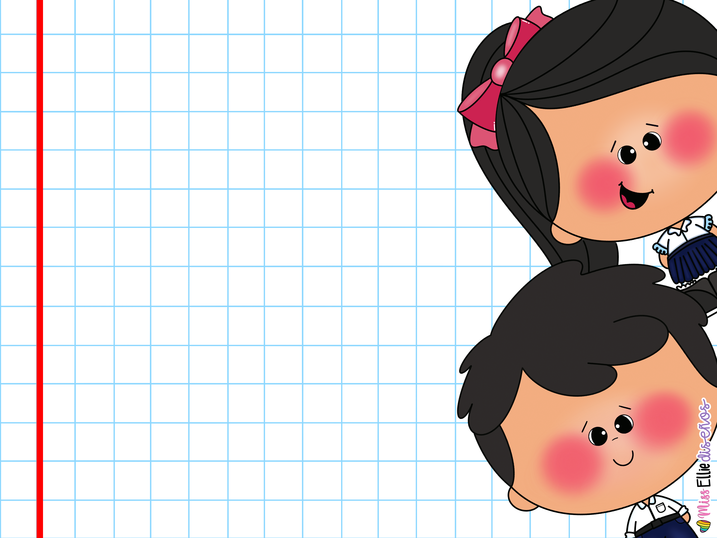

Slide 11
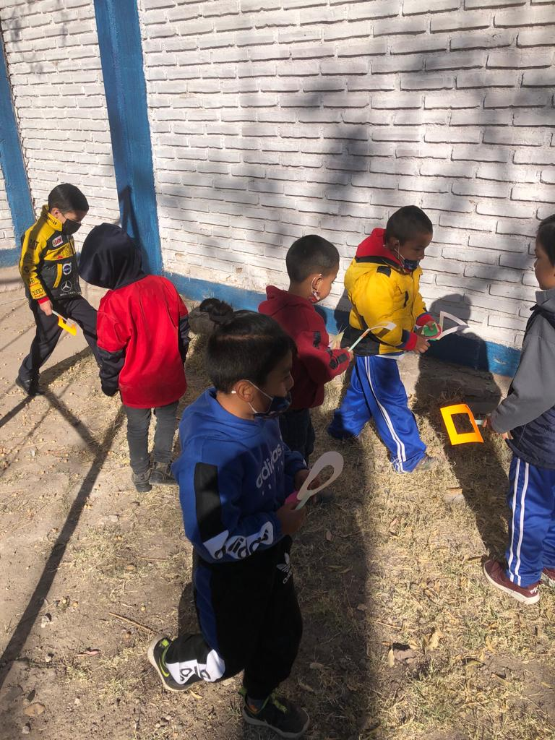

Slide 12
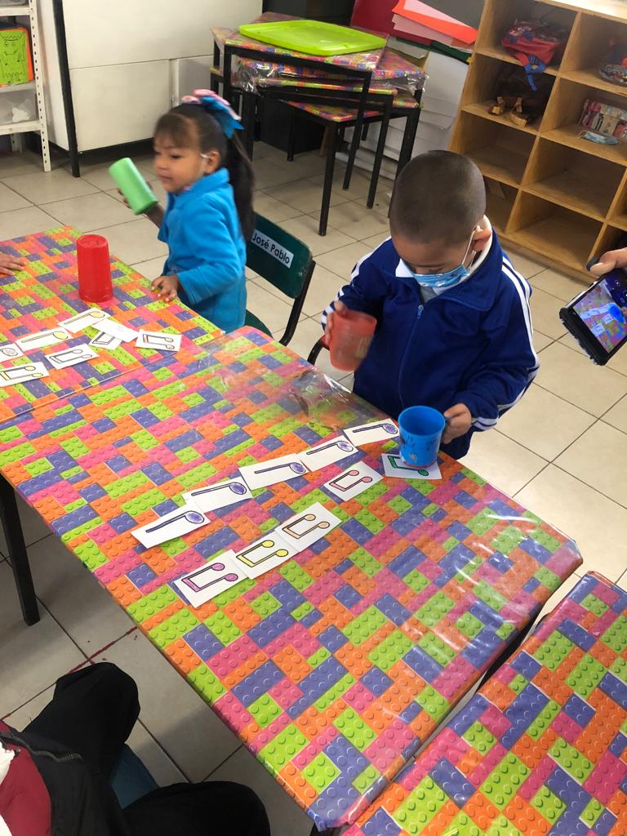

Slide 13
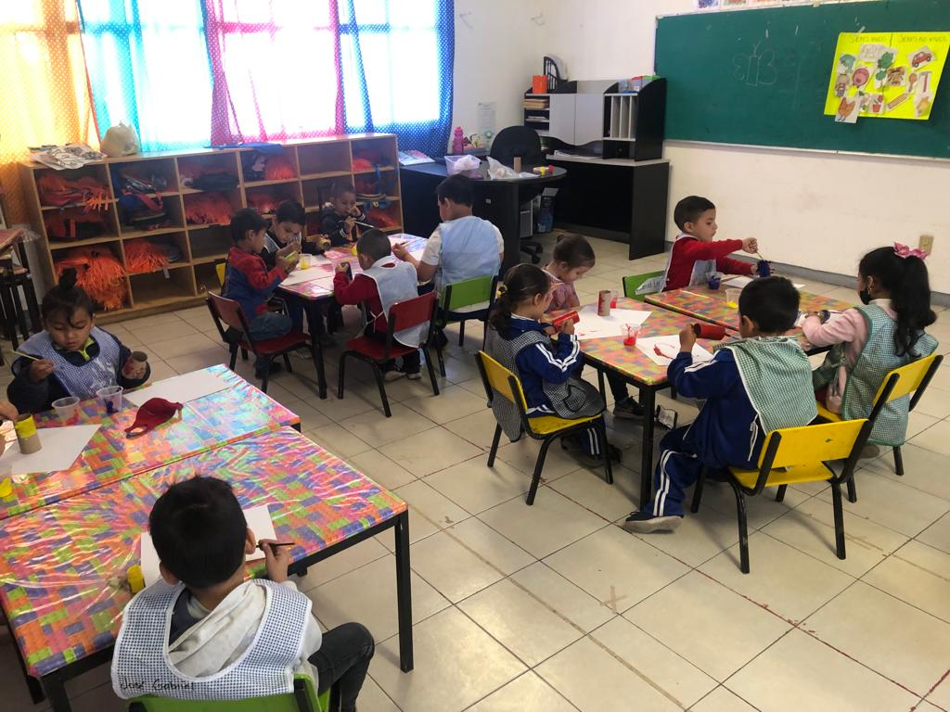

Slide 14
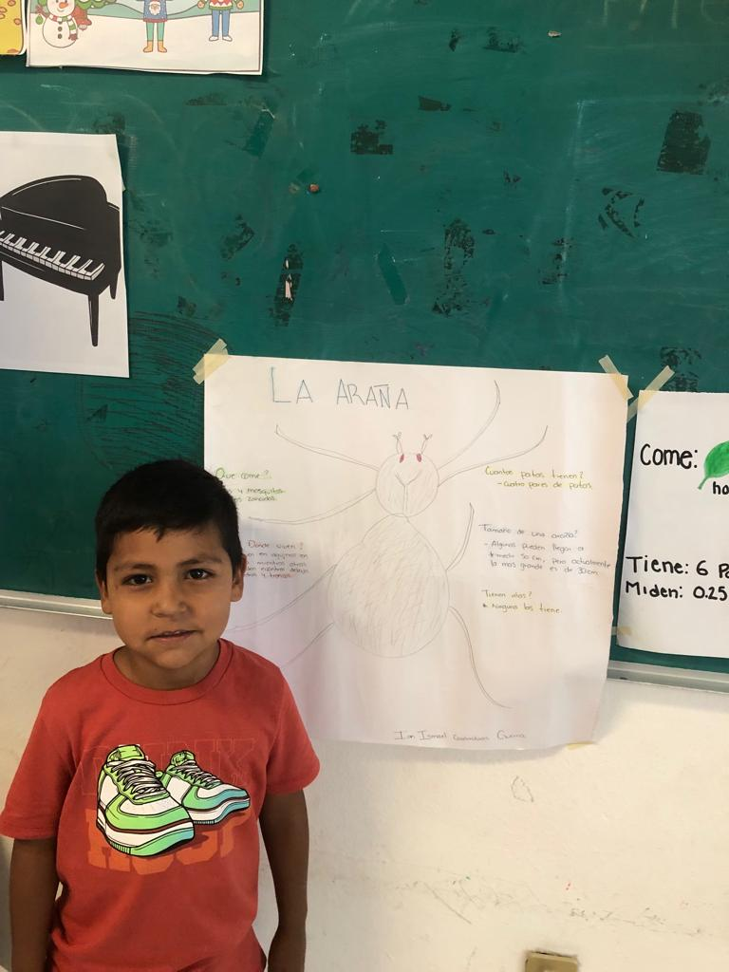
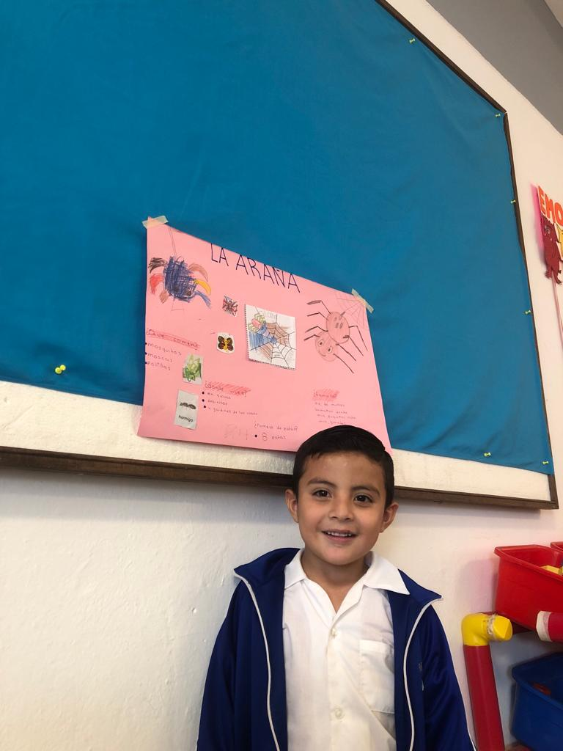

Slide 15
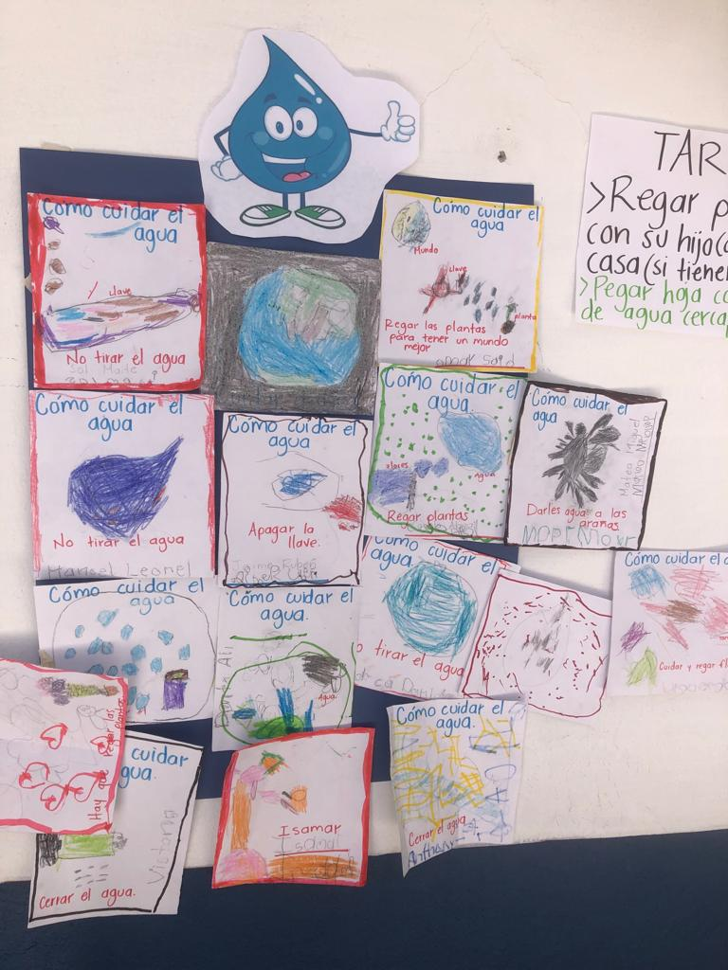

Slide 16
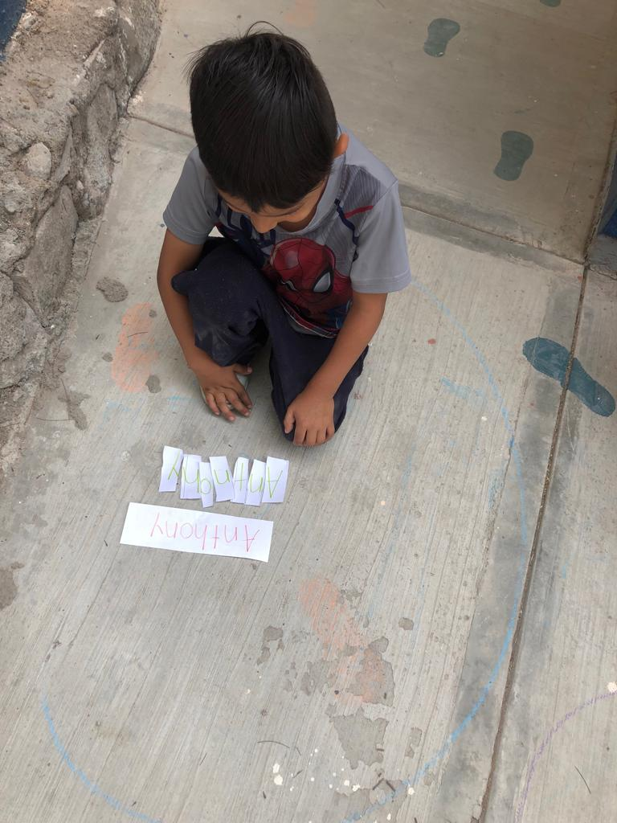
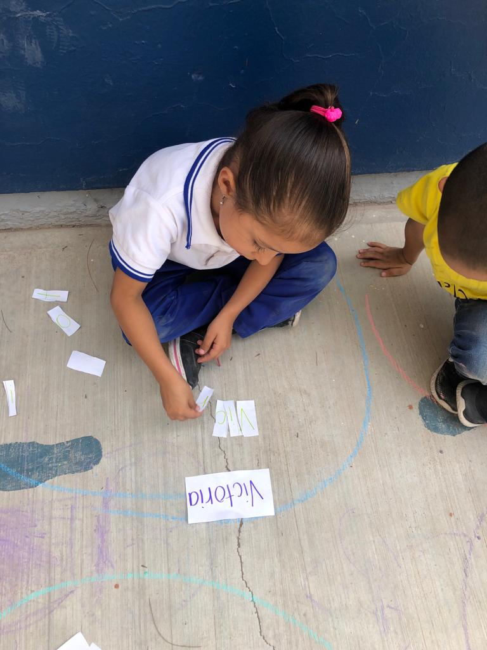
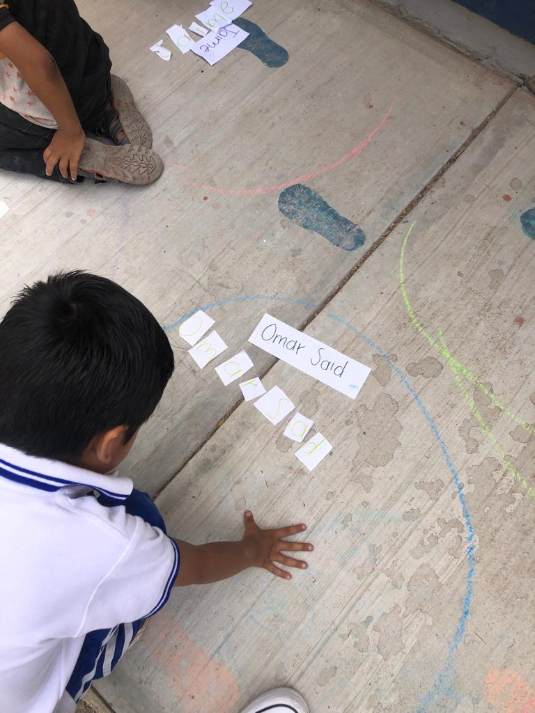
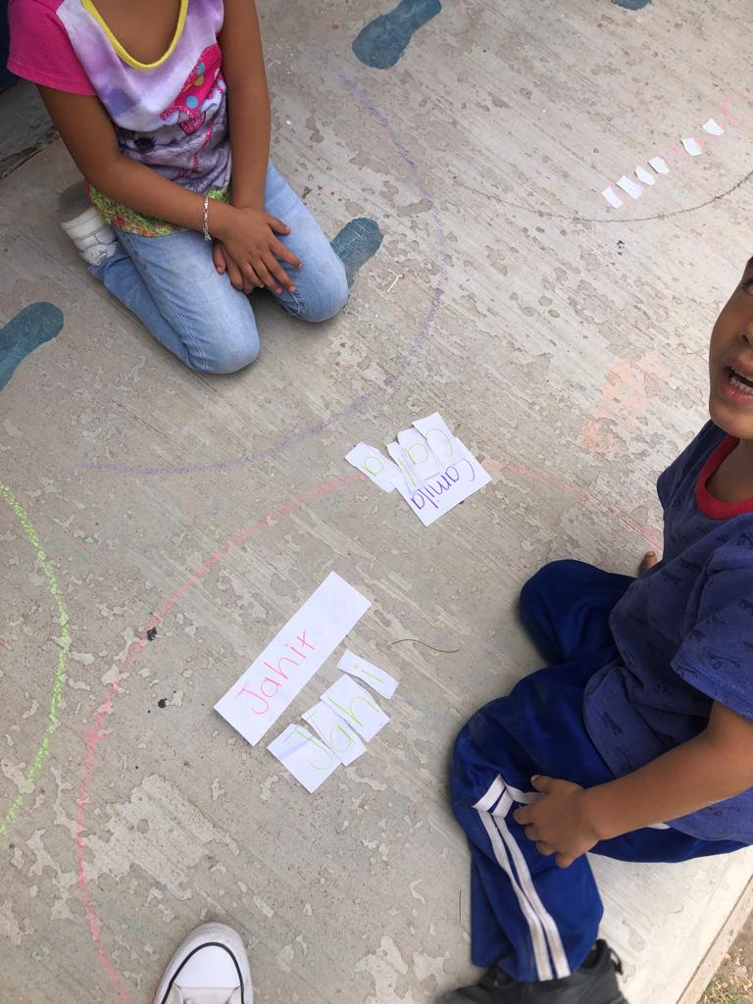

Slide 17
AVANCE DE MI HIJO(A)
ÁREA DE OPOTUNIDAD
Las palomitas se preparan todas juntas, en la misma olla, a la misma temperatura y con el mismo aceite; sin embrago, no todos los granos se revientan al mismo tiempo. Confía en el proceso de aprendizaje de tu hijo(a). Escúchalo, apóyalo y acompáñalo en su aprendizaje.

Slide 18
Semáforo de asistencia
-Omar Said
-Tadeo
-Hansel Leonel
-Ian Ismael
-Anthony
-Jaime Rubén
-Isamar
-Mateo Miguel
-Deivid
-Andrea Daniela
-Dante Alí
-Génesis
-Luisa
-José Pablo
-Victoria
-Sol Maite
-Leonardo

